Slide 1
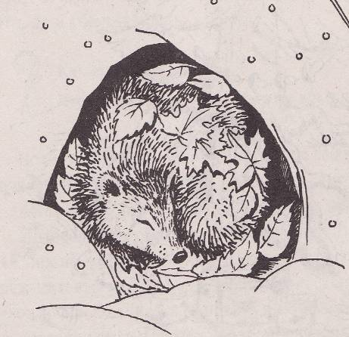
Как зимует ёж.

Slide 2
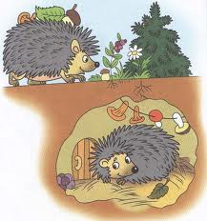
Осенью ёж делает себе дом (зимовище).

Slide 3
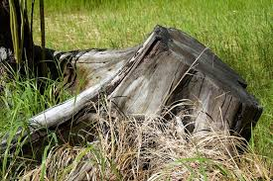
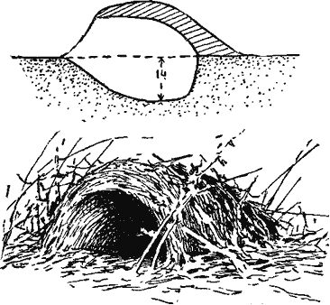
Дом ёж делает в норе под старым пнём.

Slide 4
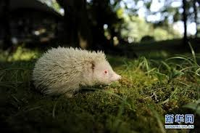
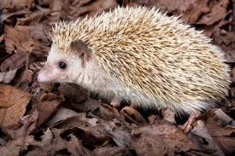
Ёж носит в нору мох и сухие листочки.

Slide 5
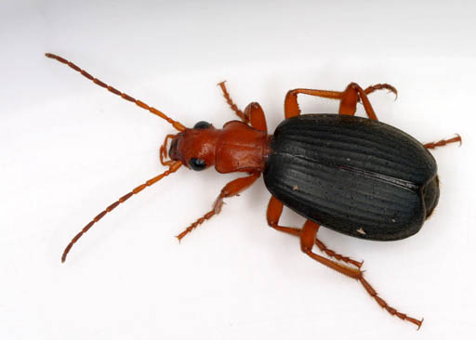
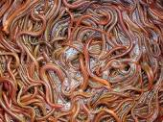
Ёж кушает жуков, червей.

Slide 6
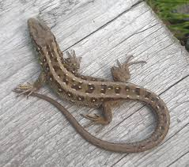
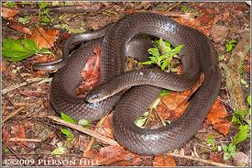
Ещё ёж ест ящериц и змей.

Slide 7
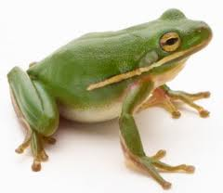
Ещё ёж ловит и кушает лягушку.

Slide 8
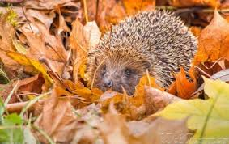
Осенью холодно. Еды у ежа мало.

Slide 9
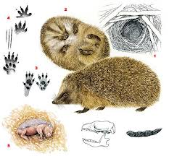
Потом ёж спрячется в свой дом и будет там спать всю зиму до весны.

